Slide 1

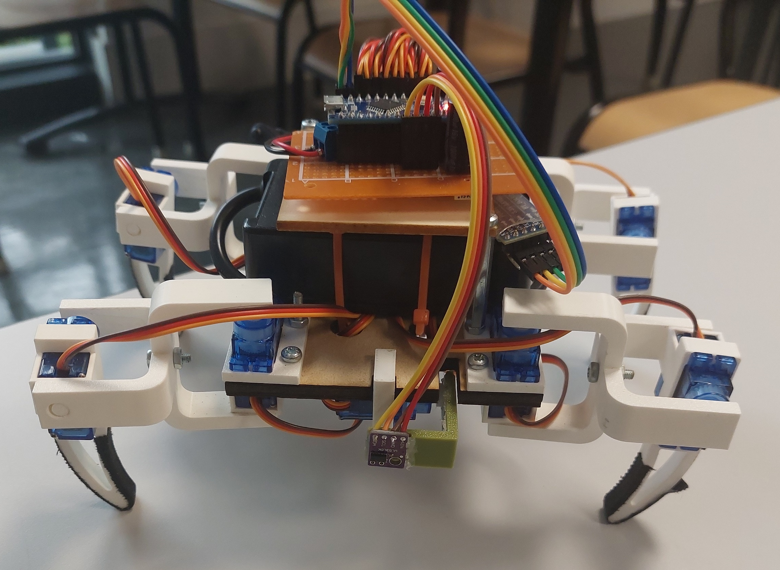
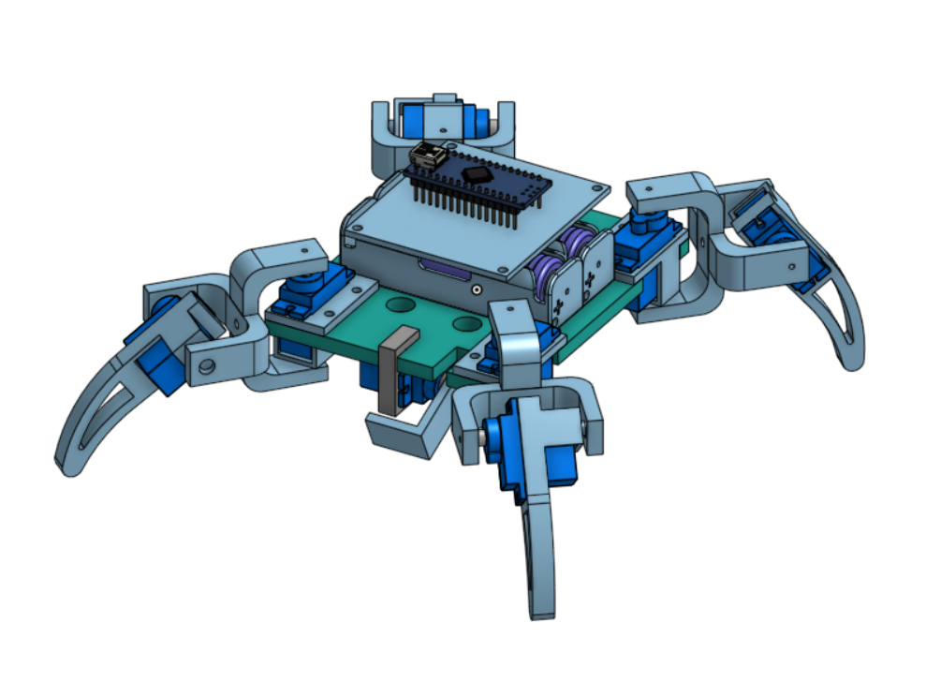
Projet Quadrupède

Slide 2
- Cahier des charges
SOMMAIRE
- Réalisation et conception
- Les commandes
- Algorithme et programmation
- Démonstration
- Evolution

Slide 3

Cahier des charges
- Avance et tourne sur lui-même,
- Distingue les obstacles,
- Fait "Coucou" avec une patte,
- Télécommandé à distance.

Slide 4
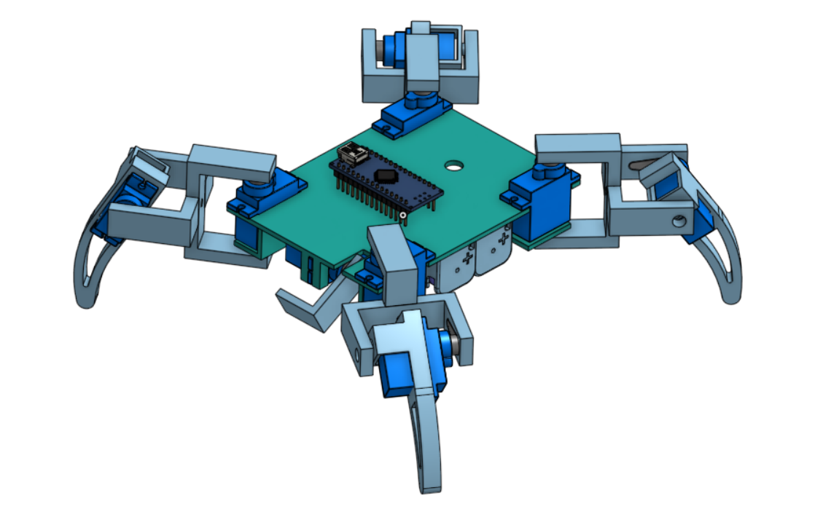
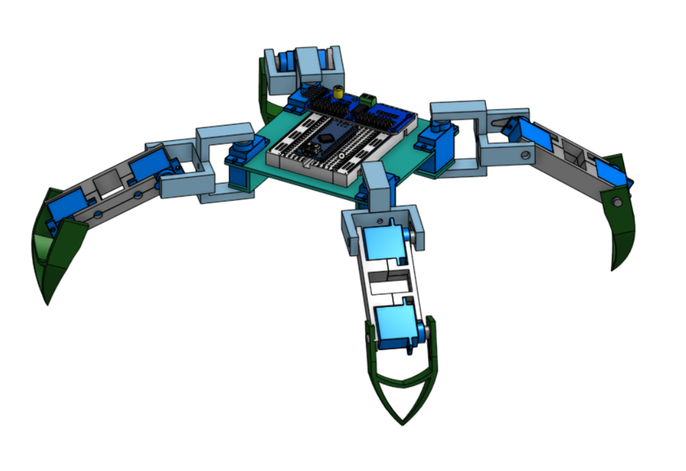
Conception :
  - Un total de 6 versions
  - Objectif : compact, robuste et fonctionnel

Slide 5


Version 1
Trois articulations demandant trop de contrainte pour 8 séances
- Trop grand
- Trop de servo-moteur
- Pas d’adhérence
Pattes très longues rendant le robot trop grand
Pied en pointe : très gros risque qu’il n’y ai pas assez d’adhérence

Slide 6
Version Finale :
Congé afin de renforcer la structure.
- Plus compact
- une meilleure adhérence
- plus robuste
Changement de la forme des pattes. Moins pointues pour une meilleure adhérence
Ajout d’un étage pour pouvoir placer la batterie et le microcontrôleur.
Ajout du support pour le capteur de distance.

Slide 7
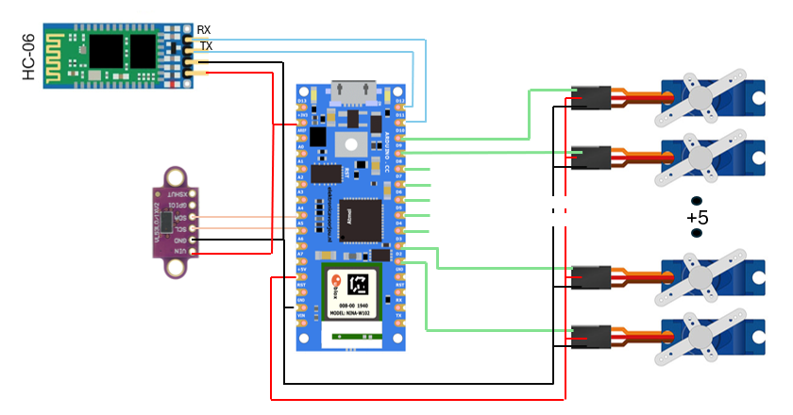
Schéma électrique

Slide 8
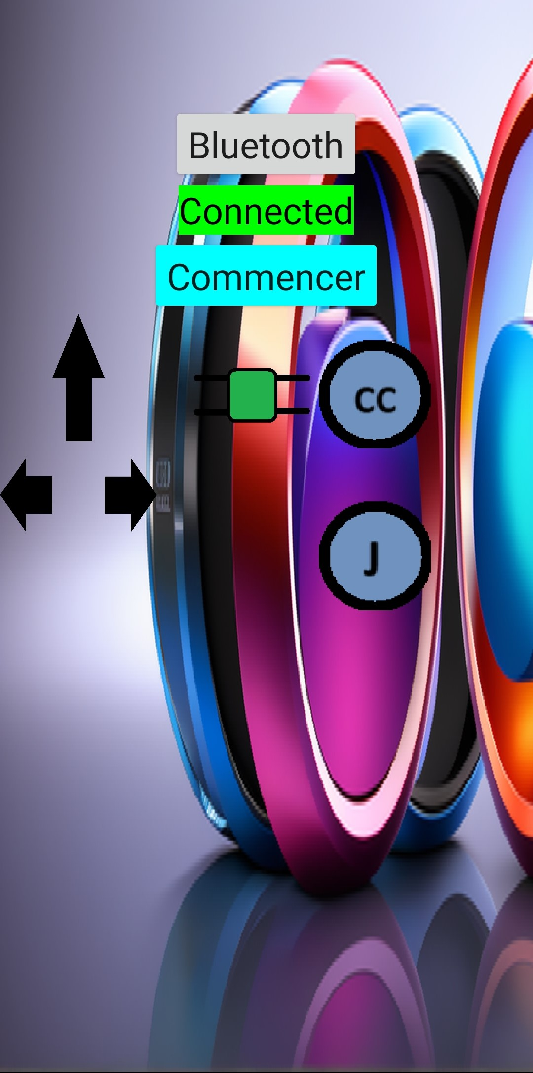
Les commandes
- Via un téléphone (connexion bluetooth)
- Interface simple et compréhensible
- Application unique

Slide 9
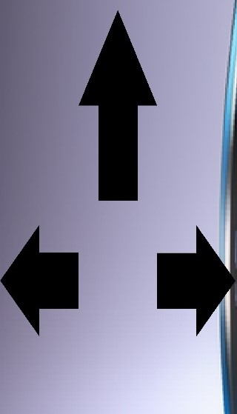
déplacement
- Flèches directionnelle
Avant
Gauche Droite

Slide 10
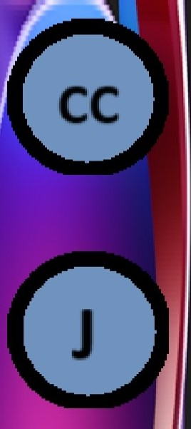
Fonctions spéciales
- Fonction coucou étant dans le cahier des charges
-Jump, une fonction rajoutée

Slide 11
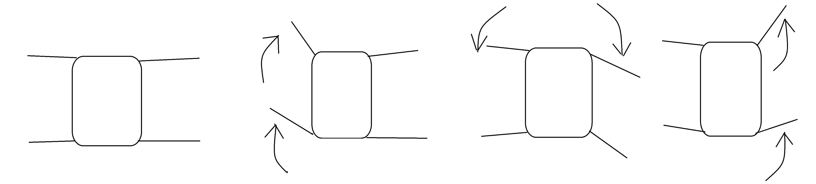
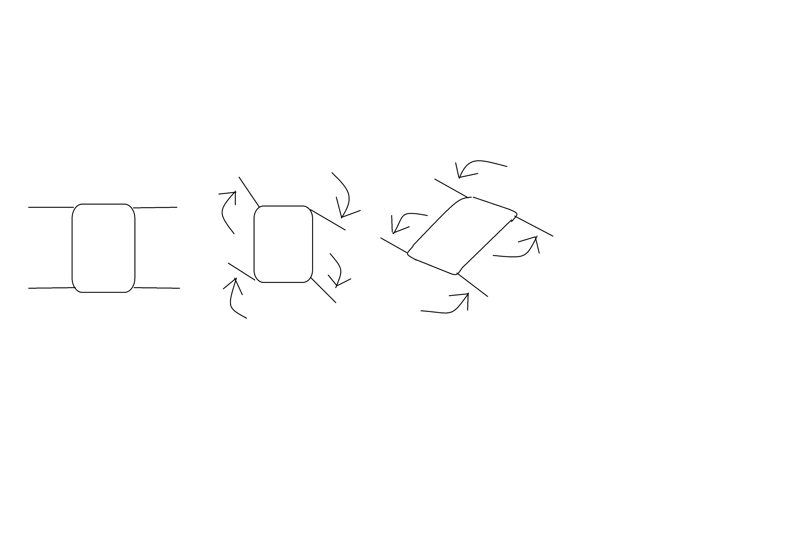
Algorithme et programmation
Nous séparons chaque partie de notre quadrupède en « jambes »
Pour la rotation nous suivons l’algorithme suivant :
Pour l’avancement nous suivons l’algorithme suivant :

Slide 12
Avancement
Position initiale Placement à droite On pousse Placement à Gauche

Slide 13
Rotation
Position Initiale placement des « legs » On pousse dans le même sens

Slide 14
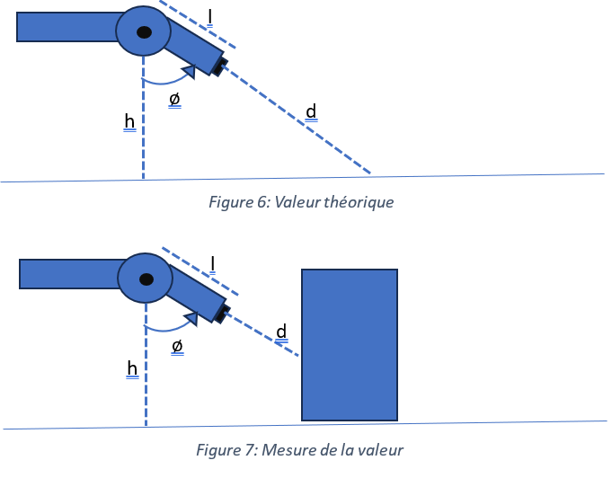
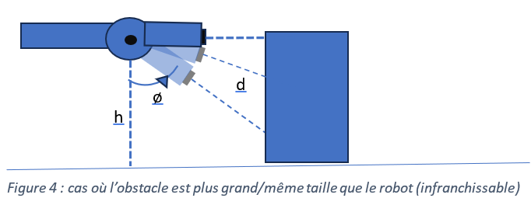
Gestion de l’Obstacle
Détection de l’obstacle
Franchissable ou non

Slide 15

Challenge à relever
- Equilibre de l’appareil :
Projet compacte, le faire avancer était un défi
-Angle et Position initial:
Chaque servo moteur était placer de manière différente il a donc fallu tout initialiser
- Liaison bluetooth optimale:
Application personnelle développée et optimisée pour notre projet

Slide 16
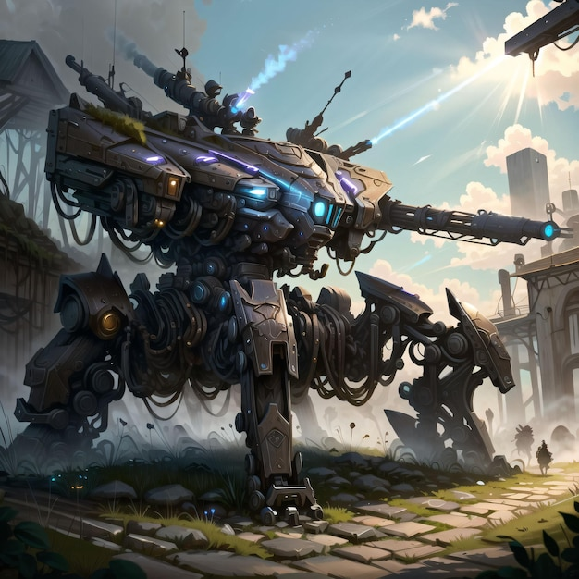
Démonstration

Slide 17
Améliorations:
- passer par-dessus des obstacles
- utilisation de cinématique inversée
- faire en sorte qu’il avance bien droit
- rendre les déplacements plus naturels
- modification de la forme des pattes pour puisse avancer sur tout type de surface
- mettre un bouton on/off
- Concevoir avec des servomoteurs plus puissants
- Faire un revêtement pour cacher l’électronique
- mettre des pinces de crabe pour attraper des objets
- Ajouter un canon à plasma…

